Slide 1
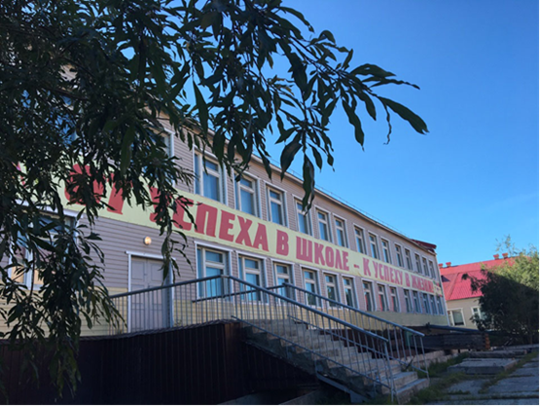
Социокультурный проект
«ПОЕЗД ТОЛЕРАНТНОСТИ»
г. Салехард 2019г.

Slide 2
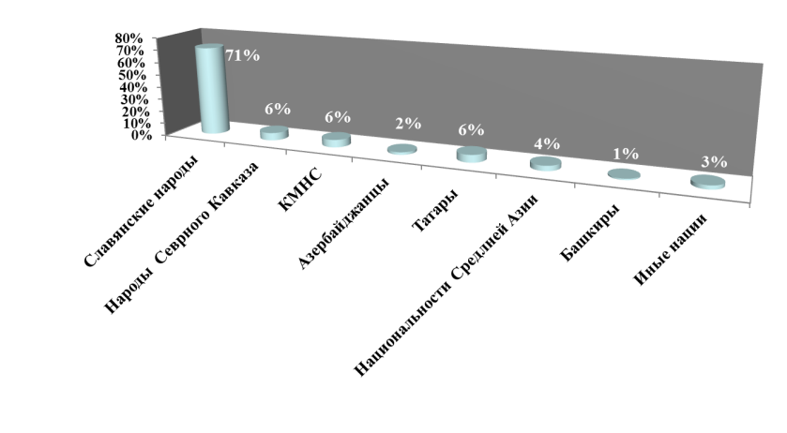
Реализуемый социокультурный проект
«Поезд толерантности»
Проблемы
Низкий уровень воспитательного потенциала родителей
Многонациональный состав учащихся
Увеличение числа учащихся, слабовладеющих русским языком
Миграция семей учащихся
Данные социального паспорта школы – 33 национальности
«Толерантность – гармония многообразия
«Комплексные меры по противодействию экстремизму и терроризму, гармонизации межэтнических и межкультурных отношений, профилактике проявлений ксенофобии, укрепления толерантности на территории Ямало-Ненецкого автономного округа Подпрограмма» (далее – окружная подпрограмма) государственной программы "Безопасный регион»
«Комплексные меры по противодействию экстремизму, гармонизации межэтнических и межкультурных отношений, профилактике проявлений ксенофобии, укрепления толерантности на территории муниципального образования город Салехард» муниципальной программы "Безопасный город"
Финансовое обеспечение:
100 тыс. руб.
(грантовая поддержка)

Slide 3
Считаете ли Вы нашу школу поликультурным центром микрорайона?
Сроки реализации проекта – 2018/2019 год

Slide 4
Участники проекта, социальные партнёры
Участники проекта | Степень привлечения
Участниками образовательного процесса: Учащиеся 1-11классов, Педагоги школы, Родители учеников. | - общее руководство; - организация образовательной, практической, информационно-методической, содержательной досуговой деятельности; - обеспечение психологического комфорта на период реализации проекта.
2. Национальная библиотека ЯНАО, Централизованная библиотечная система, библиотека «Дружбы народов» | - информационное обеспечение; - методическая помощь; - помощь в организации мероприятий
3. ГАУК ЯНАО «Окружной центр национальных культур», МВК им. И.С. Шемановского | - - информационное обеспечение; - методическая помощь - помощь в организации мероприятий
4. Информационное агентство «Северный ветер», газета «Полярный круг» | -освещение деятельности проекта в СМИ
5.Общественные организации, национально-культурные автономии и организации, зарегистрированные в г. Салехард. | - помощь в организации мероприятий

Slide 5
Цель проекта:
Формирование этнической толерантности в школьной среде средствами социально-значимой деятельности как важнейшей ценности современного общества.
Задачи проекта:
Вовлечь учащихся, родителей, педагогов в социально-значимые мероприятия толерантной направленности;
Создать атмосферу доверия и открытости между всеми участниками образовательного процесса;
Показать многообразие культур и культурных традиций народов, проживающих в г. Салехарде;
Создать условия для проявления творческой активности учащихся;
Создать положительный имидж школы как поликультурного образовательного центра.

Slide 6
Этапы реализации Проекта:
I этап: ПОДГОТОВИТЕЛЬНЫЙ
Цель:
Изучение проблемы межэтнического взаимодействия в школе.
Ожидаемый результат:
Определение степени вовлеченности учащихся в проблему, выделение целевых групп для дальнейшей работы.
Сроки: октябрь - ноябрь 2018 года
Проведение диагностики сформированности этнической толерантности в школьной среде «Индекс толерантности».
Информирование через официальный сайт школы о реализации проекта «Поезд толерантности».

Slide 7
I этап: ПОДГОТОВИТЕЛЬНЫЙ Цель: Координация взаимодействия школы, семьи и общественности. Прогнозируемый результат: Мотивационная готовность участников Проекта к совместной деятельности. Сроки: ноябрь 2018 года
Круглый стол «Все мы разные –все мы вместе!»;
Создание Координационного совета по реализации Проекта, разработка мероприятий проекта;
Информационное, материально-техническое и мультимедийное сопровождение проекта.

Slide 8
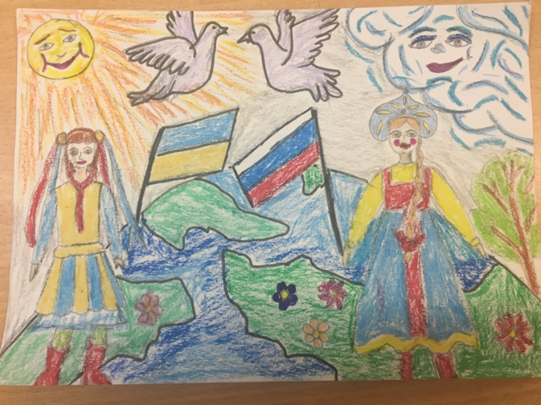
III этап: ПРАКТИЧЕСКИЙ Цель: Реализация социального проекта – «Поезд толерантности» Прогнозируемый результат: Формирование у учащихся навыков этнической толерантности, как важнейших ценностей современного общества Сроки: декабрь 2018 – апрель 2019 года
№ п/п | Мероприятия, содержание деятельности | Состав участников | Ответственные
 | Реализация социального проекта «Поезд толерантности» включает в себя: Маршрут поезда: Станция: «Конкурс социальных роликов «Многоликая 6 школа»; Станция «Благотворительная акция «Тёплый день»; - Станция мастер-классов «Разноцветный мир» (мастер-классы по изготовлению этнокукол, глинотворчество). - Станция: «Праздник национального танца». - Конкурс хоровой песни разных народов «Цветной мир». - Модный показ национальной одежды. Станция «Фотосушка: «Семейный национальный колорит». Участие в городских проектах и мероприятиях по толерантности социальных партнёров. | Участники проекта: учащиеся (1-11 класс); педагоги, родители, общественность | Руководители Проекта

Slide 9
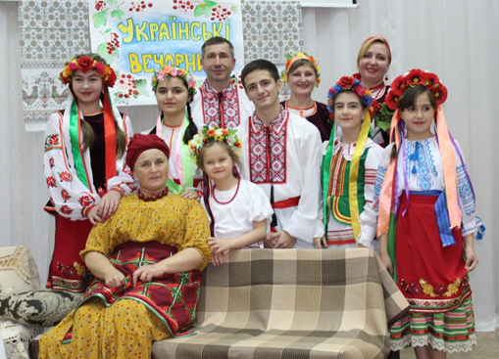
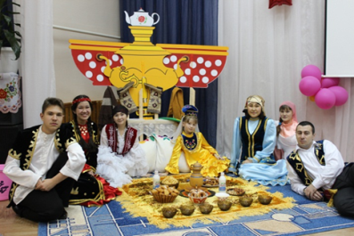
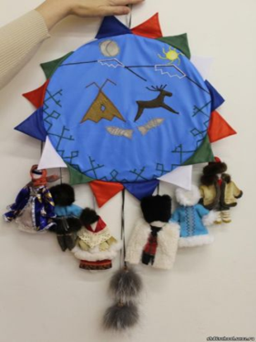
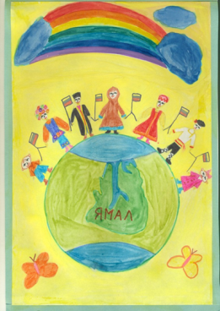
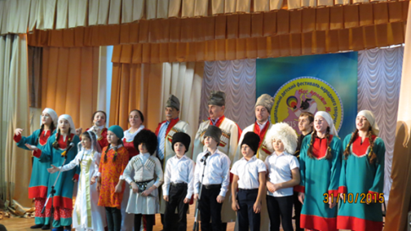
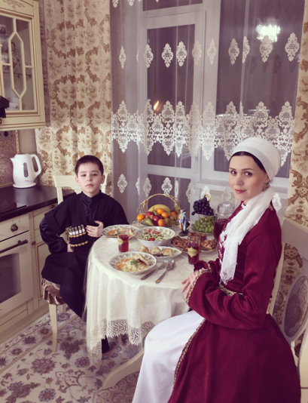
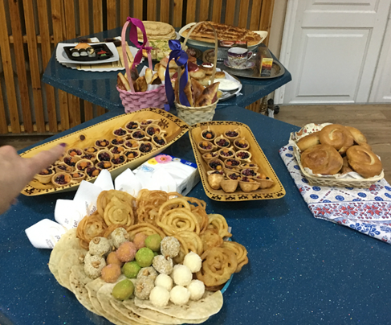
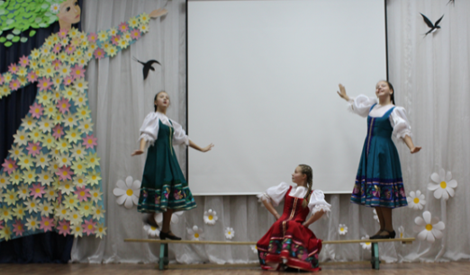
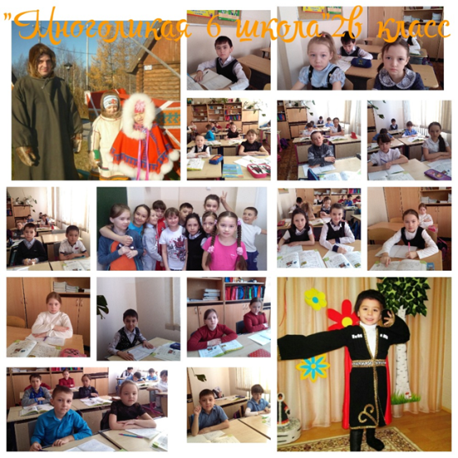
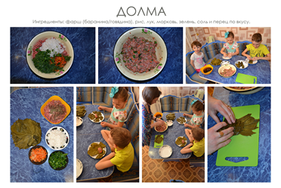
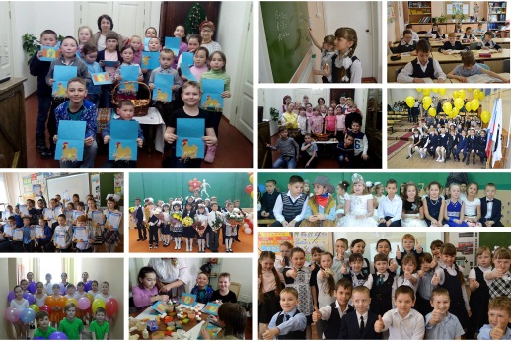
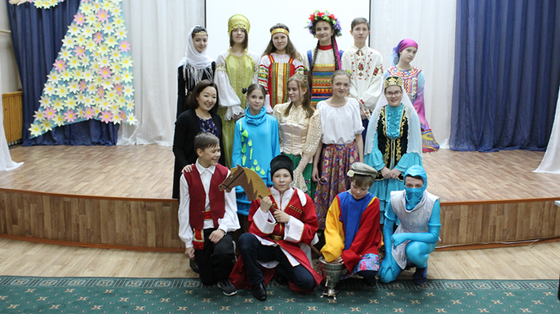
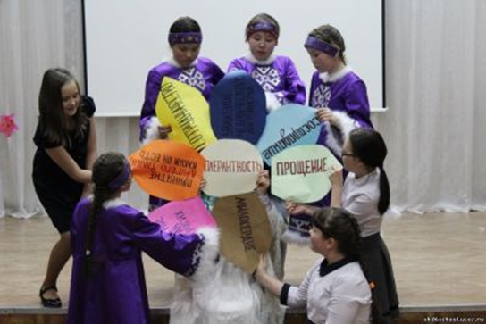
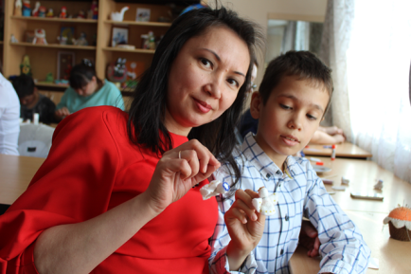
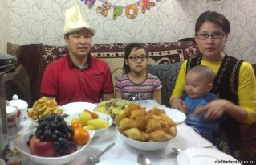
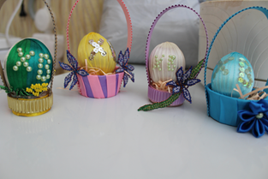
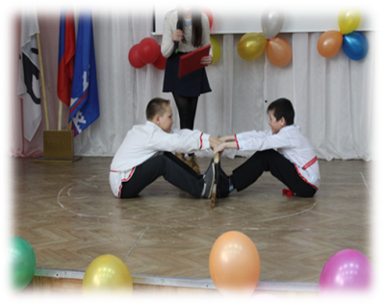
МНОГОЛИКАЯ 6 ШКОЛА
Все краски Ямала
Шедевры семейной кухни
«Ангел доброты»
Пасхальные мотивы

Slide 10
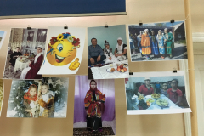
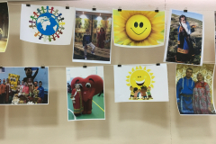
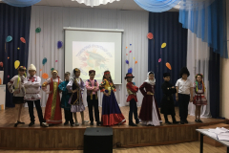
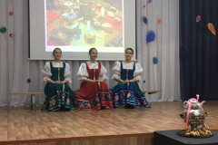
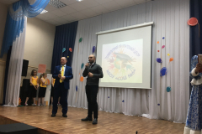
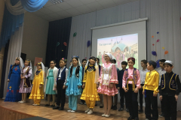
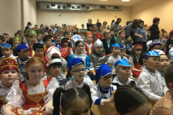
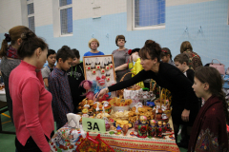
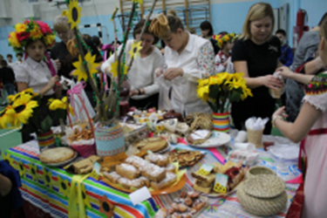
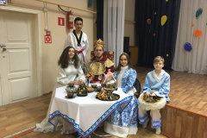
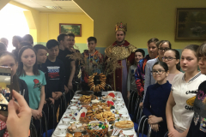
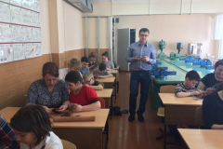
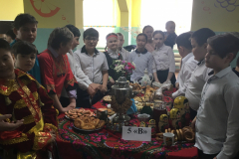
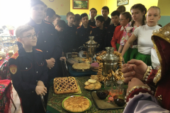
Фотосушка
«Модный показ»
«Фестиваль «Дружбы народов»
«Благотворительная ярмарка»
«Чайная церемония»
«Мастер-классы»

Slide 11
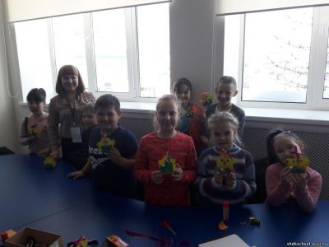
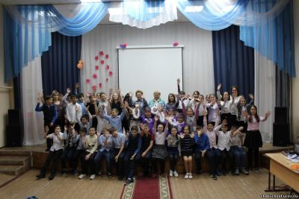
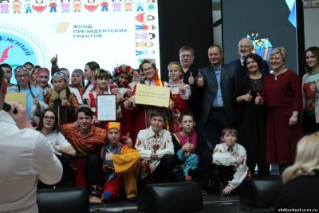
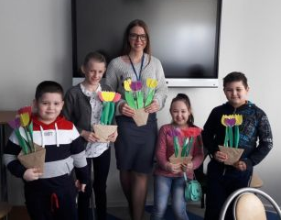
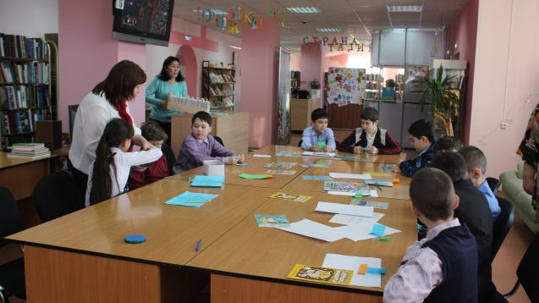
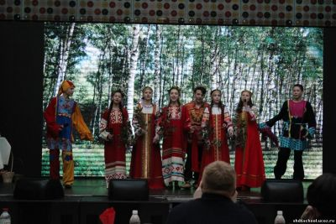
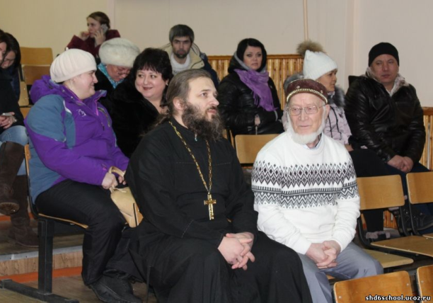
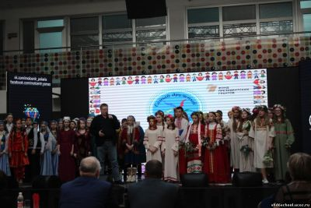
Школа – территория сотрудничества и сотворчества
Ассоциация детских и молодёжных объединений Ямала
«Ямал –
Потомкам»
Уроки толерантности
Занятие в «Библиотеке Дружбы народов «Цветной мир»
Мастер-классы
Национальная библиотека ЯНАО
Уроки нравственности

Slide 12
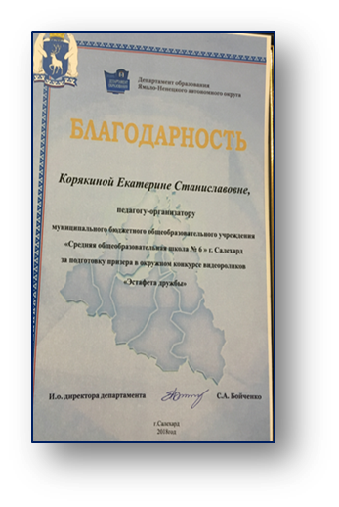
IV этап: ЗАКЛЮЧИТЕЛЬНЫЙ Цель: Создание положительного имиджа школы. Сроки: сентябрь - октябрь 2019 года
Мониторинг результативности Проекта.
По итогам проведения мероприятия «Поезд толерантности»
планируется проведение городского методического семинара:
«Мы – толерантная школа»

Slide 13
Ожидаемые результаты:
Качественные
Количественные
Индикаторами оценки эффективности проекта будут служить следующие показатели:
положительное отношение к реализации данного проекта – 100%;
участие родителей в проводимых мероприятиях - 85%;
успешное усвоение детьми навыков толерантного отношения друг к другу -100%;
отсутствие межнациональных конфликтов в школьной среде – 100%
положительный психологический климат в ОО – 100%;
участие и помощь педагогов ОО в различных мероприятиях по толерантному воспитанию -80%;
развитие толерантной школьной среды.
Планируется обучить группу волонтеров 20 человек.
Количество участников проекта – получателей услуг – 900 человек
Проведение городского методического семинара «Мы – толерантная школа» - для педагогов образовательных организаций, учреждений культуры, библиотекарей города – 200 человек.
Обобщение опыта работы по толерантному воспитанию – издание сборника.

Slide 14
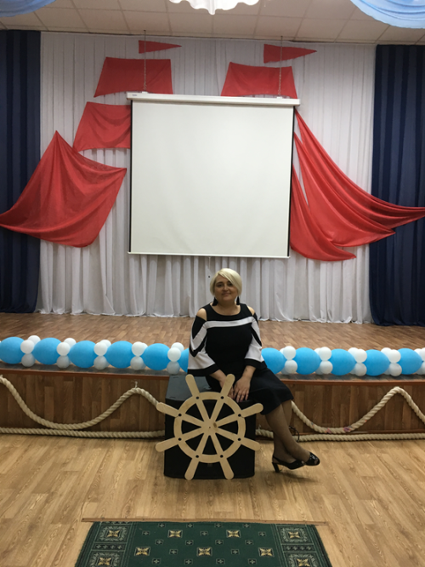
Разработчик проекта:
Корякина Е.С. зам директора по ВР, педагог-организатор
e-mail: e-saltykova@mail.ru
Муниципальное бюджетное общеобразовательное учреждение «Средняя общеобразовательная школа №6» г. Салехард
Чкалова ул., 14, г. Салехард, Ямало-Ненецкий автономный округ, 629003 тел. (34922) 4-35-10
Сайт школы: sh6.edushd.ru: в новостной ленте и разделе «Образовательный бренд Ямала»

